Slide 1
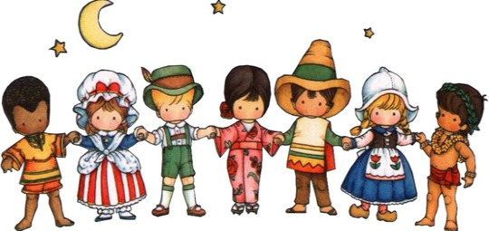
Происхождение слов в русском языке
Заимствованные и исконно русские слова

Slide 2
Свое и чужое:
Большинство заимствованных слов в современном русском языке – это слова из неславянских языков: греческого, скандинавского, английского, итальянского и т.д.
Многие из них уже давно прижились в русском языке.
Из греческого языка
Многие музыкальные термины пришли в русский язык из Италии
Многие современные понятия пришли к нам из английского языка
Исконно русские слова: горшок, лошадь, петух, самовар, утка, баранка, корзина.

Slide 3
Как узнать из какого языка пришли слова?
Слова англичане (из английского языка):
-сочетания букв инг в конце слова:
митинг
маркетинг
боулинг
-сочетания букв дж:
коттедж
джем

Slide 4
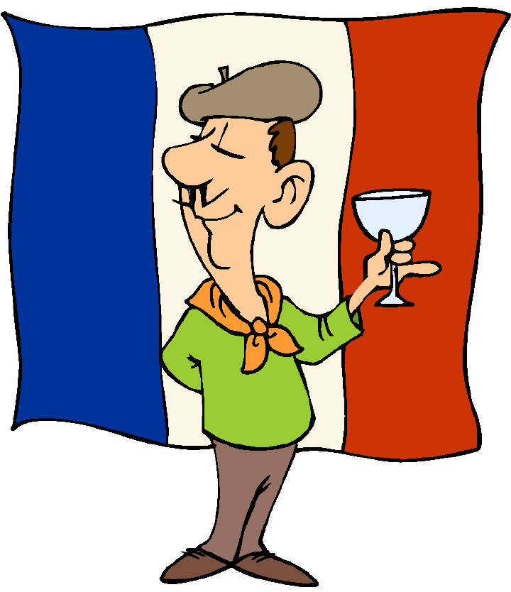
Слова из французского языка:
Сочетания букв кю, бю, ню:
маникюр
бюро
кювет
Две гласные подряд:
вуаль
дуэль
Слова оканчиваются на аж:
пассаж
вираж

Slide 5
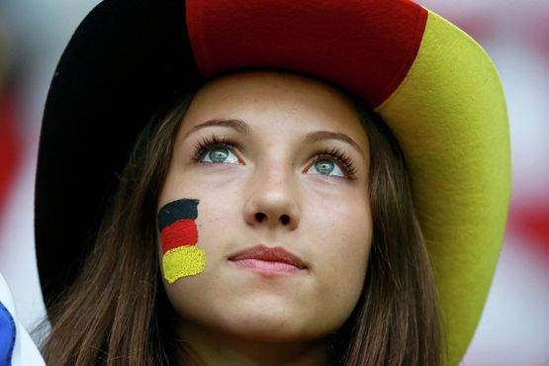
Немецкие заимствования:
Сочетания букв шт, хт, шп:
штаб
вахта
шпроты

Slide 6
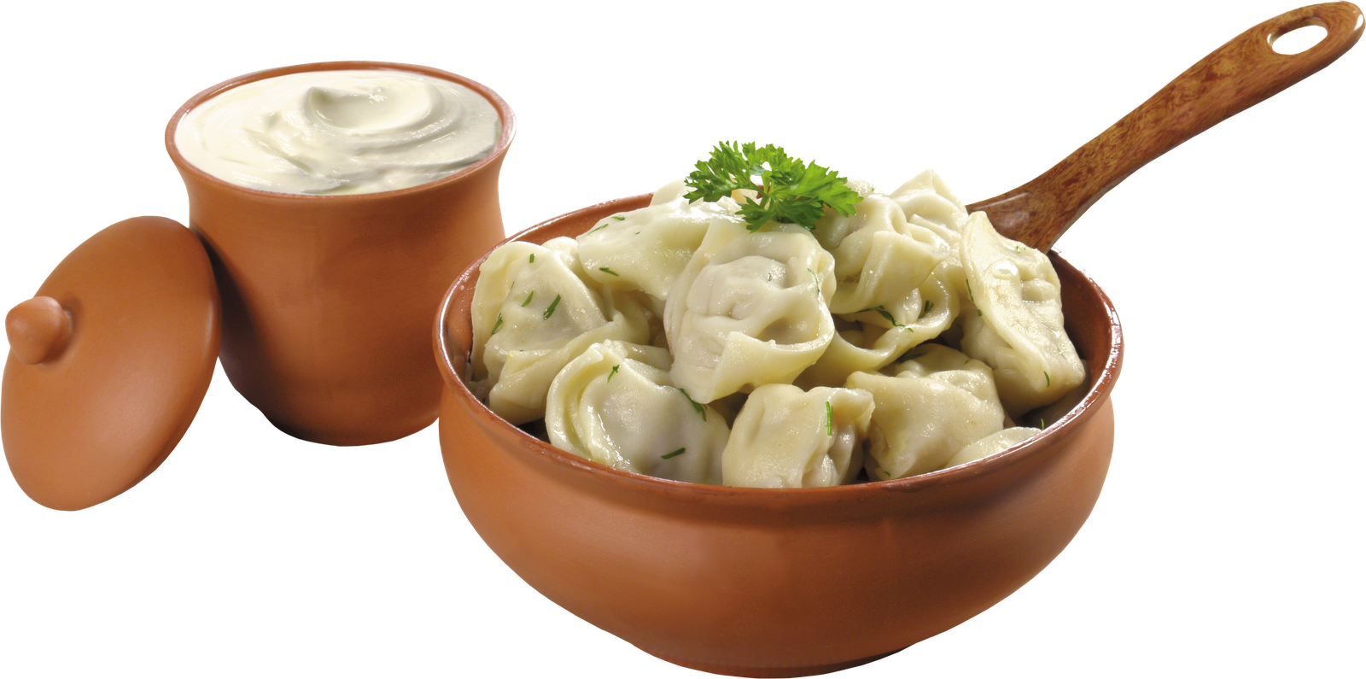
А знали ли вы, что каждый день за обедом мы говорим с вами сразу на нескольких иностранных языках?
Например:
Пельмени -состоит из двух финских корней
«Пель»-ухо, а «мень»- тесто.
Дословно- «уши из теста»

Slide 7
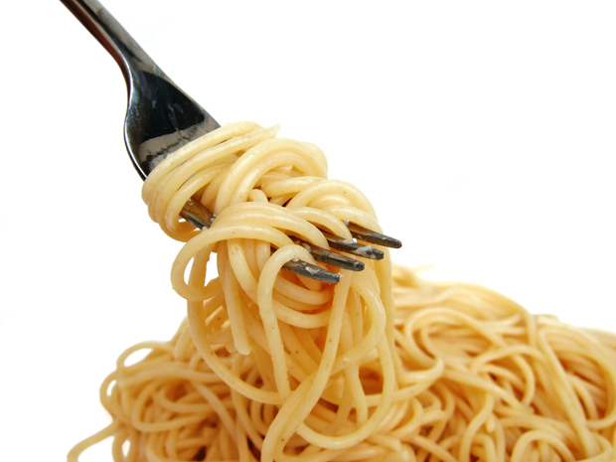
Вермишель - с итальянского языка переводится как «червячок».

Slide 8
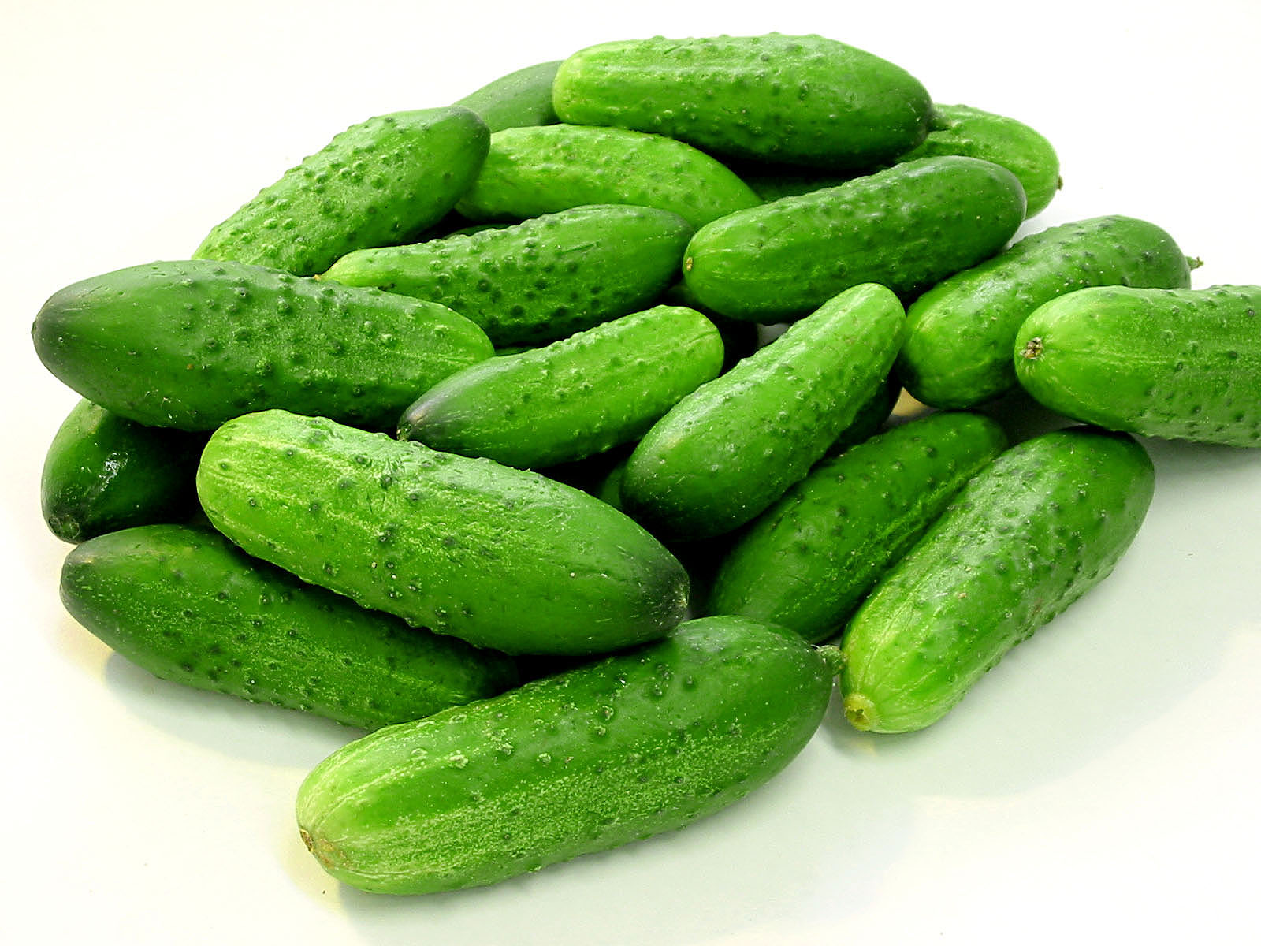
Салат с огурцами
Огурец-с др.греч- «агурос»- неспелый, несозревший.
Древнегреческий язык-это язык на котором говорили Аристотель и Платон еще во 2 тысячелетии до н. э.

Slide 9
По подсчетам ученых, в русском языке примерно каждое десятое слово заимствованное.
И все эти слова приспособили свое звучание, написание к законам русского языка.

Slide 10
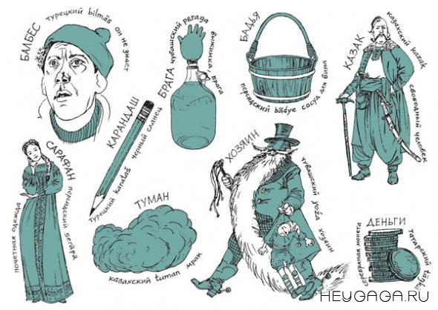
Восточные языки

Slide 11
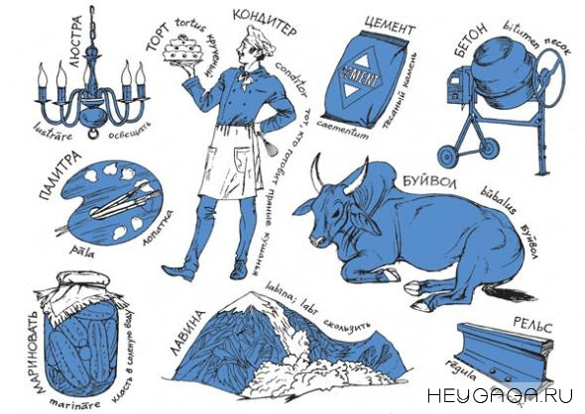
Латынь

Slide 12
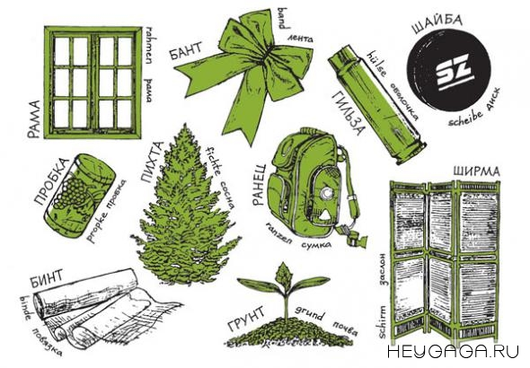
Немецкий язык

Slide 13
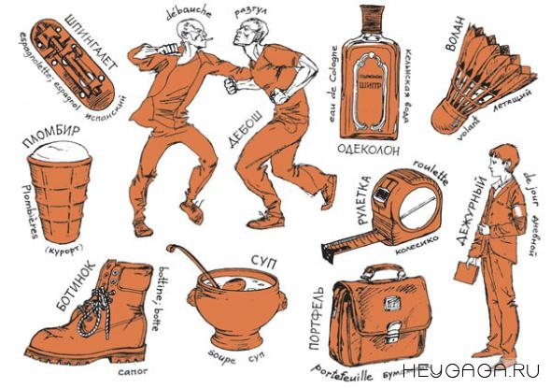
Французский язык

Slide 14
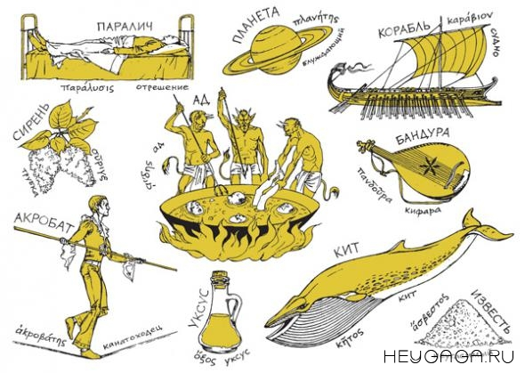
Греческий язык

Slide 15
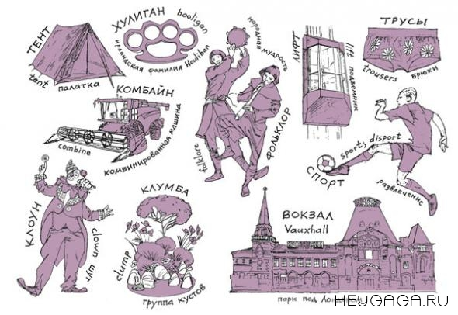
Английский язык

Slide 16
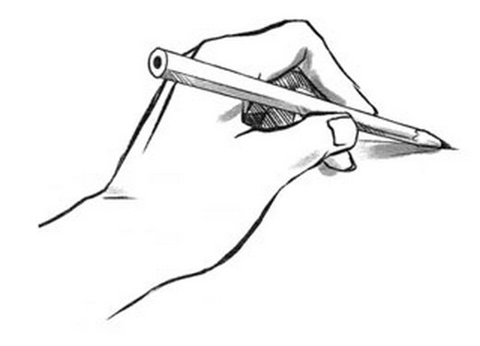
Задания:
Как вы считаете из какого языка произошло слово «карандаш»?
из английского
из французского
из тюркских языков
из древнегреческого языка

Slide 17
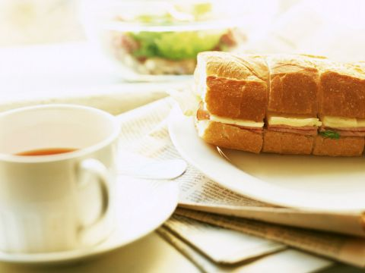
Как вы считаете из какого языка произошло слово «бутерброд»?
исконно русское слово
из английского
из немецкого
из итальянского

Slide 18
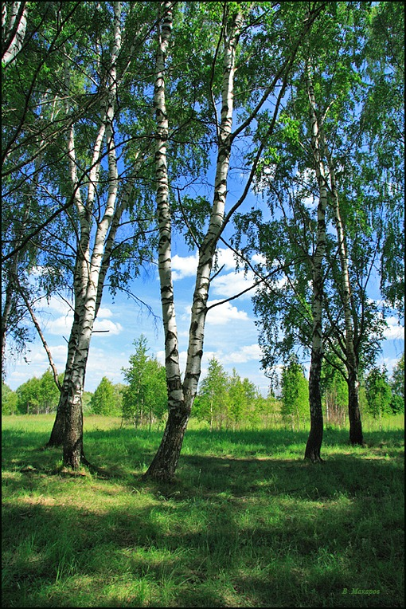
А слово «береза»?
из скандинавских языков
из португальского языка
из немецкого языка
исконно русское слово

Slide 19
Происходит от тюркск. *kаrаdаš «черный камень»;

Slide 20
широко распространённых вАзии и Восточной Европе

Slide 21
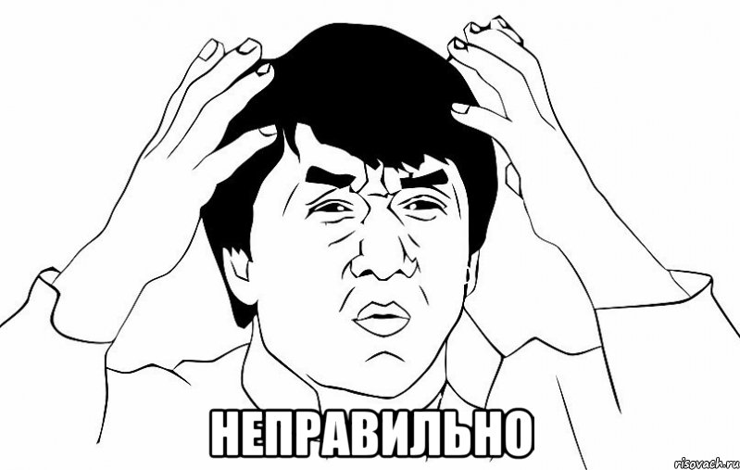

Slide 22
Происходит от нем. Butterbrot «хлеб с маслом»

Slide 23
Неверно!

Slide 24
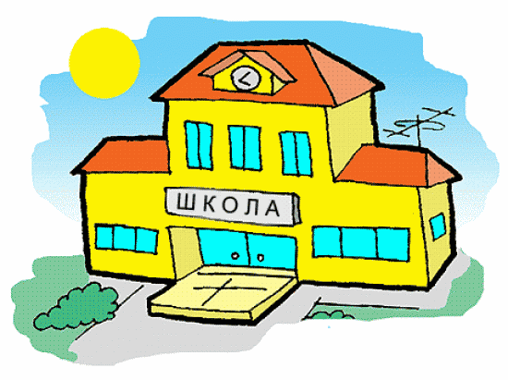
мы заимствовали названия многих наук, а также понятий, связанных с учебой: «школа», «тетрадь», «философия», «филология», «грамота», «параграф» и т.д.

Slide 25
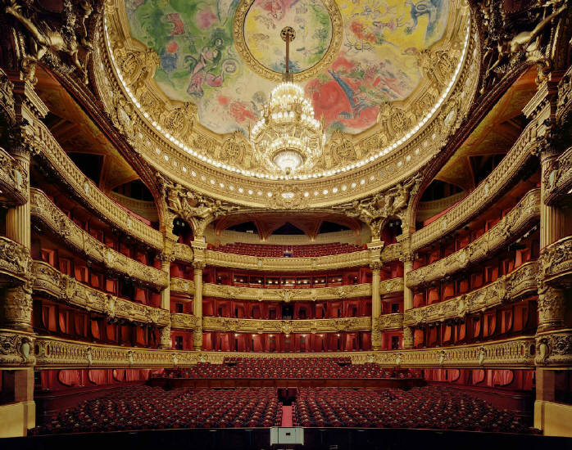
считающейся центром музыкальной культуры. Это такие слова, как «фортепиано», «барокко», «ария», «либретто», «тенор», «соната», «каватина» и т.п.

Slide 26
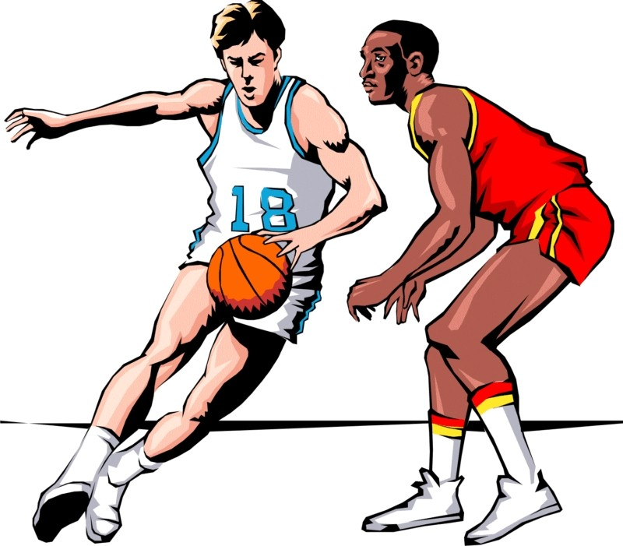
«ноутбук», «принтер», «киллер», «баскетбол», «футбол» и пр. Хотя все эти слова уже прижились в русском языке, всё равно мы можем определить, что они не являются исконно русскими.

Slide 27
От праслав. , от кот. в числе прочего произошли: белор. бяро́за, укр. бере́за, болг. бре́за, сербохорв. бре̏за, словенск. brė́za, чешск. bříza, польск. brzoza, в.-луж. brěza, н.-луж. brjaza.

